Slide 1
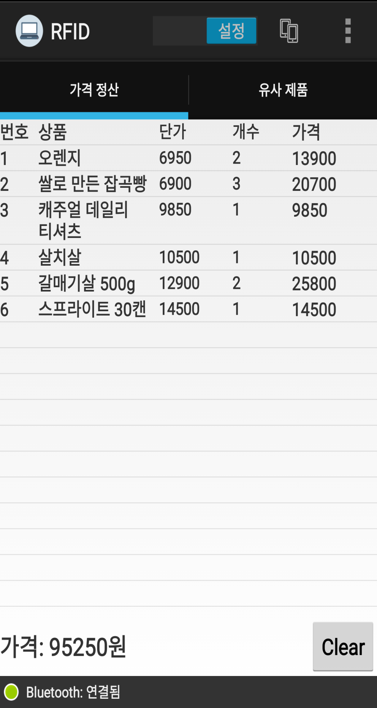
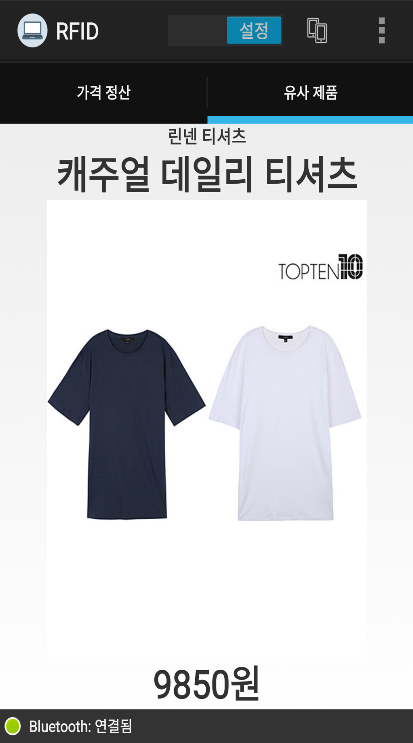
분류번호 : 2019-2-4106-05
RFID를 이용한 쇼핑 앱
지도교수 : 도 현 락 교 수 님
제 작 자 : 14184320 김 상 호
시스템 구성도
동 작 개 요
TAG!
-RFID 카드 태그 시
가격 정산 탭에서 카드에 등록된
데이터(상품)의 단가, 개수,
가격이 표기
-RFID 카드의 ID를 분류해
ID 별로 분류된(유사한)
상품 나열
-가격 정산 탭은 리스트로
하여금 구매 목록을 한 눈에
확인 가능하고 유사 제품
탭은 슬라이드로 물건을
하나씩 비교 가능.
RFID Card
RFID Reader
Phone
BT-06
Arduino R3
태그
8자리 RFID
수신
상품이
목록에
있는가?
예
8숫자가
같은가
예
아니오
n=2
개수 +1
뒤
n 숫자가
다른가
리스트 추가
아니오
예
아니오
이미지
출력
n+2
작 품 사 진
응 용 분 야
- 마트에서 상품을 담을 때
가격 미리 정산
서버에 RFID를 등록해
대량의 물류 관리 가능
RFID보다 값싼 바코드에
이용 가능
서울과학기술대학교 전자IT미디어공학과

